Slide 1
Uw gemeente in Geopark Heuvelrug???
Informatiemarkt Besturen doe je samen!
Utrecht, 11 april 2018
Marc Hofstra
voorzitter stichting Geopark Heuvelrug i.o.
21 maart 2018 Geopark Heuvelrug i.o. www.geopark-heuvelrug.nl

Slide 2
> Initiatief: Stichting Beter Zeist / Burgerinitiatief
> Inmiddels Stichting (Bestuur, Adviescommissie,
Raad van Advies en Partnerberaad)
> Aangesloten: o.a. Universiteit Utrecht, Provincie Utrecht en
Utrechts Landschap
21 maart 2018 Geopark Heuvelrug i.o. www.geopark-heuvelrug.nl

Slide 3
> Geoparken: internationaal nu ca 135 (in Nederland 1; De Hondsrug)
> Gaat om de bijzondere:
* Aardkundige waarden en ontstaansgeschiedenis
en de daarmee samenhangende
* Natuurlijke waarden en de
* Cultuur-historische waarden en de daarvan afgeleide
* Educatieve en Recreatieve betekenis
> UNESCO-kwalificatie
(via Nationale Forum Unesco Global Geoparks)
21 maart 2018 Geopark Heuvelrug i.o. www.geopark-heuvelrug.nl

Slide 4
> Waarom?
* Erkenning van de samenhangende kwaliteiten
* Beheer en inrichting in samenhang met ondergrond
* Duurzame ontwikkeling van het gebied
* Meer zichtbaarheid en betere bekendheid
* Extra geldstromen en verdienmogelijkheden
Kortom: aantrekkelijk voor bewoners, bezoekers en ondernemers
21 maart 2018 Geopark Heuvelrug i.o. www.geopark-heuvelrug.nl

Slide 5
> Situatie Heuvelrug e.o. ìs bijzonder (Geosites, Aardkundige Monumenten (reliëf, zandverstuivingen, venen, plassen etc), natuur (heide, bossen, dieren etc) en cultuur (grafheuvels, kastelen, buitenplaatsen etc)
> Omvang ca 100.000 ha (7 deelgebieden)
> Huidige Aardkundige Monumenten: De Grebbeberg, De lange en Korte Duinen, Zwerfsteneneiland Maarn, Oostbroek en Niënhof, Plantage Willem III, de Waaien in Eemland, het Gooi, het Naardermeer en de Vecht / Aetsveldse polder
21 maart 2018 Geopark Heuvelrug i.o. www.geopark-heuvelrug.nl

Slide 6
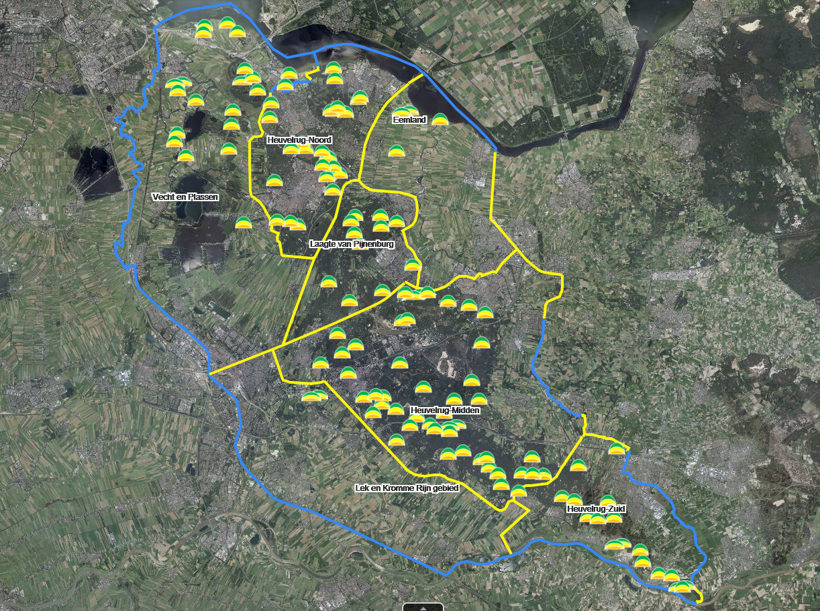
Aardkundige monumenten en Geosites

Slide 7
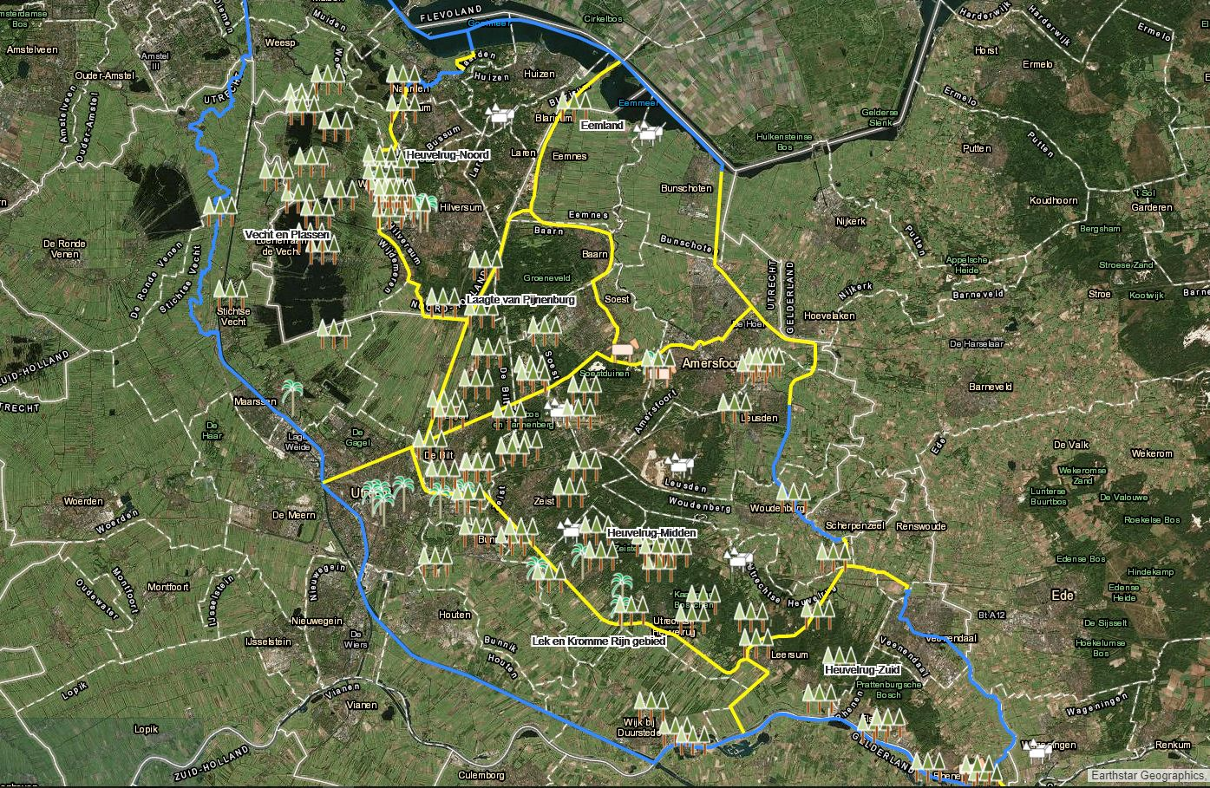
Natuur

Slide 8
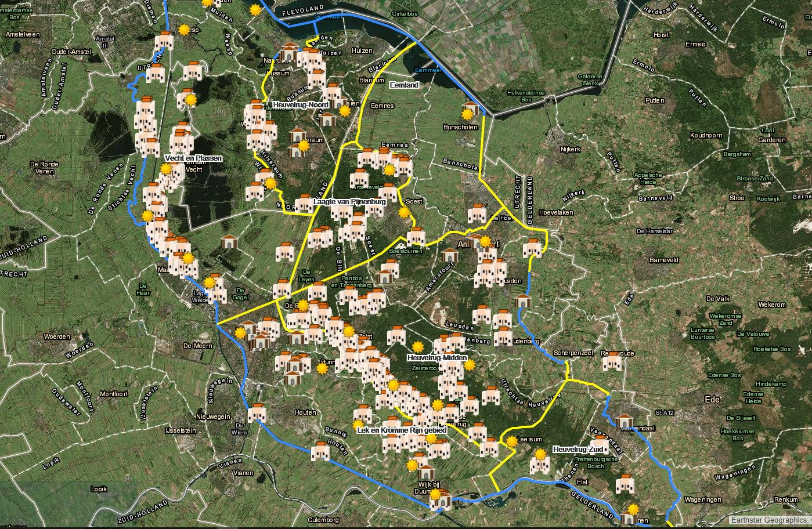
Cultuur

Slide 9
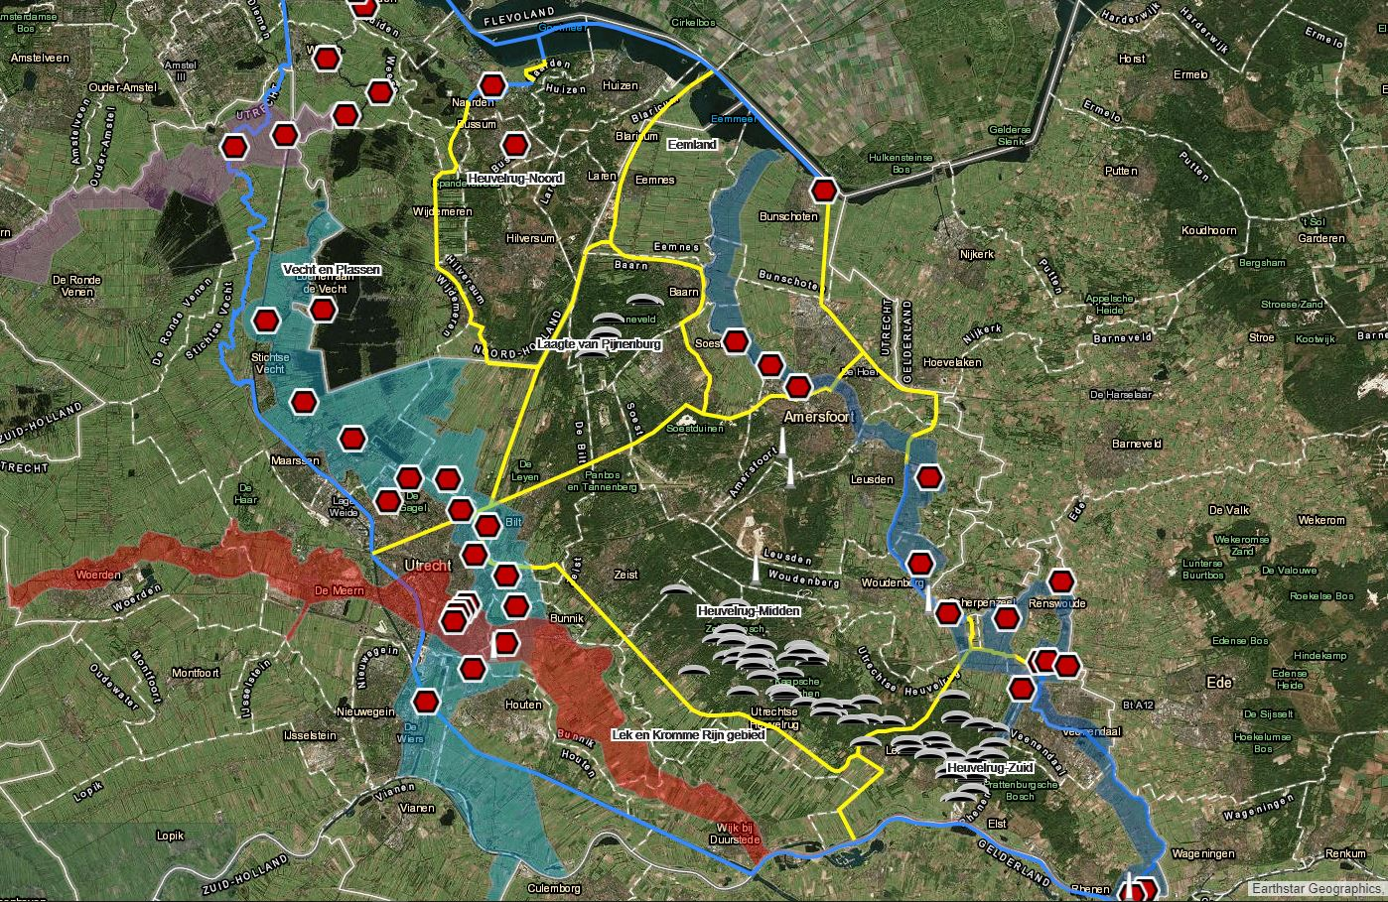
Archeologie, Militair
(vestingen, linies en limes)

Slide 10
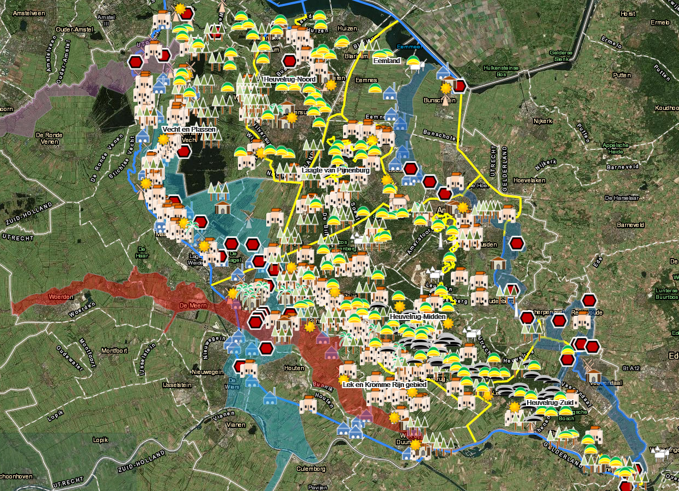

Slide 11
> “Samen Duurzaam Zeist” heeft o.a. geleid tot
> “Duurzaam Geopark Zeist” met o.a.
> Ontdekkaarten en -borden met
> 9 geo-wandelingen
(m.b.v. RouteYou ook op smartphone)
> meer bekendheid
21 maart 2018 Geopark Heuvelrug i.o. www.geopark-heuvelrug.nl

Slide 12
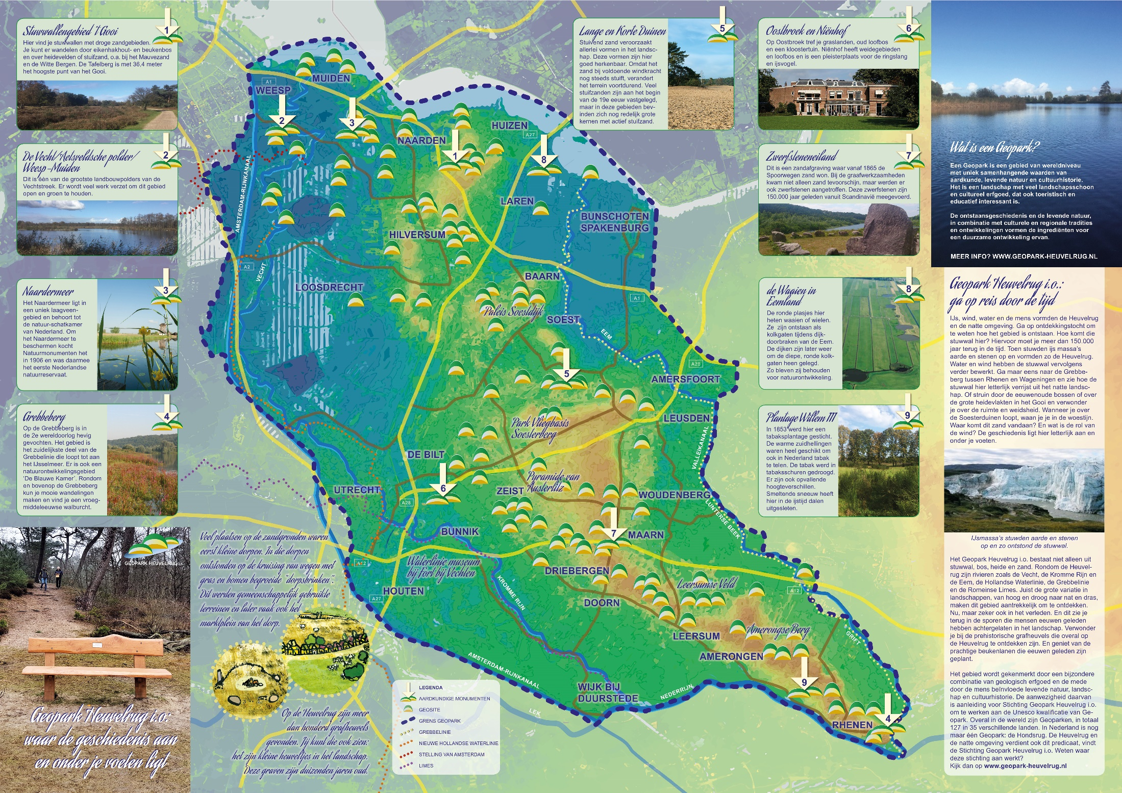

Slide 13
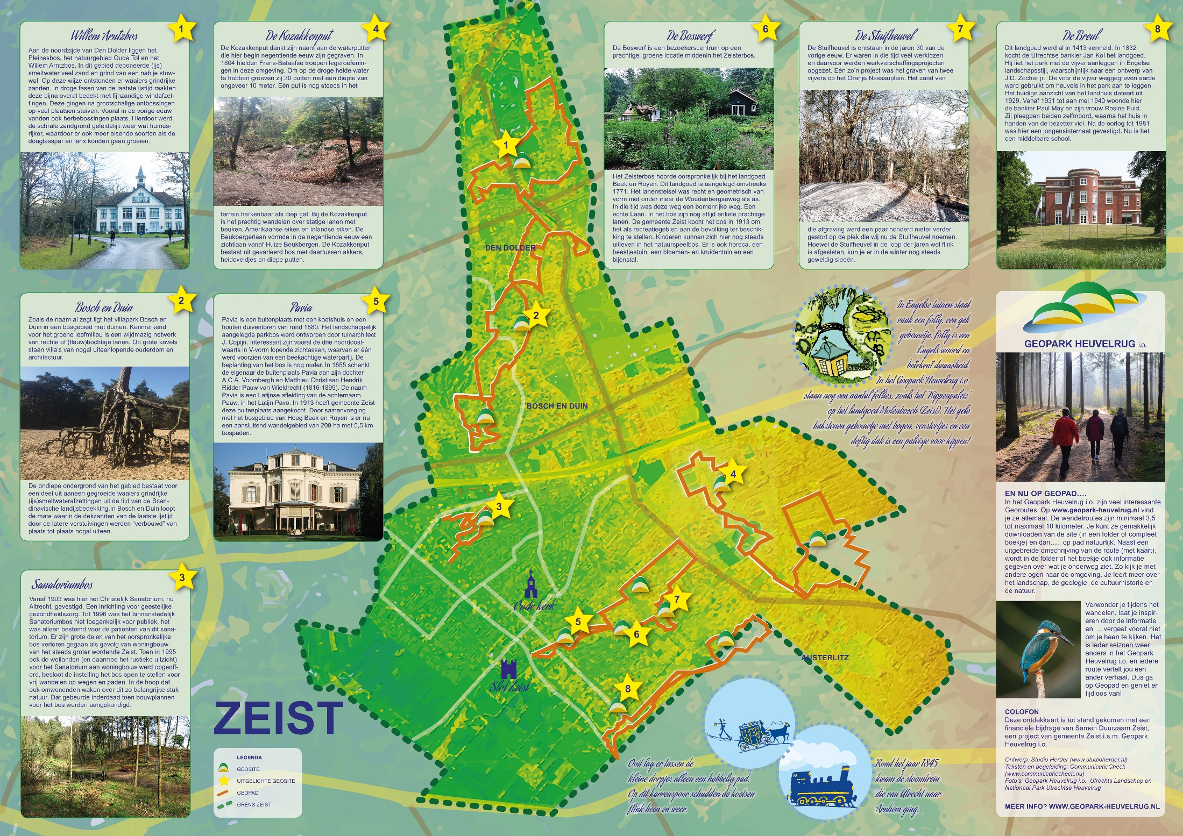

Slide 14
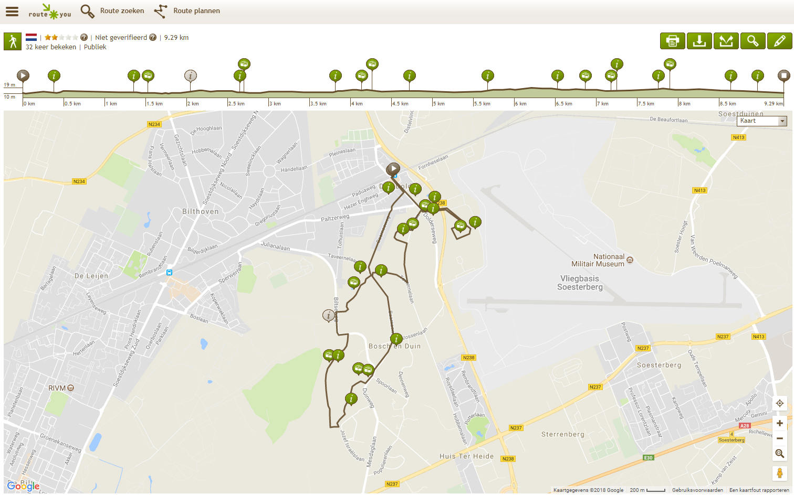

Slide 15
Doet u / uw gemeente mee???
Dank voor uw belangstelling
Neem eens een kijkje op www.geopark-heuvelrug.nl
21 maart 2018 Geopark Heuvelrug i.o. www.geopark-heuvelrug.nl

